Slide 1
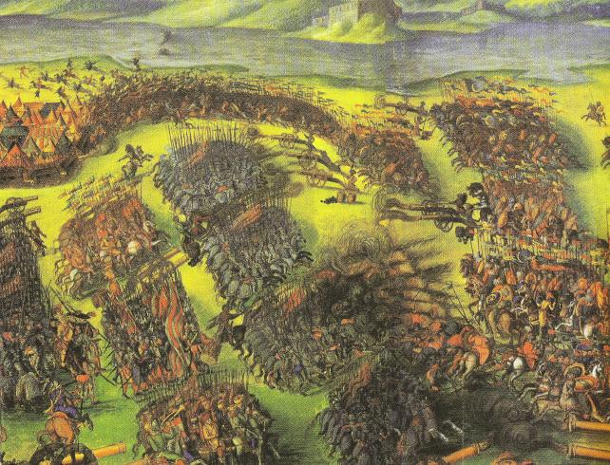
Moháčska katastrofa

Slide 2
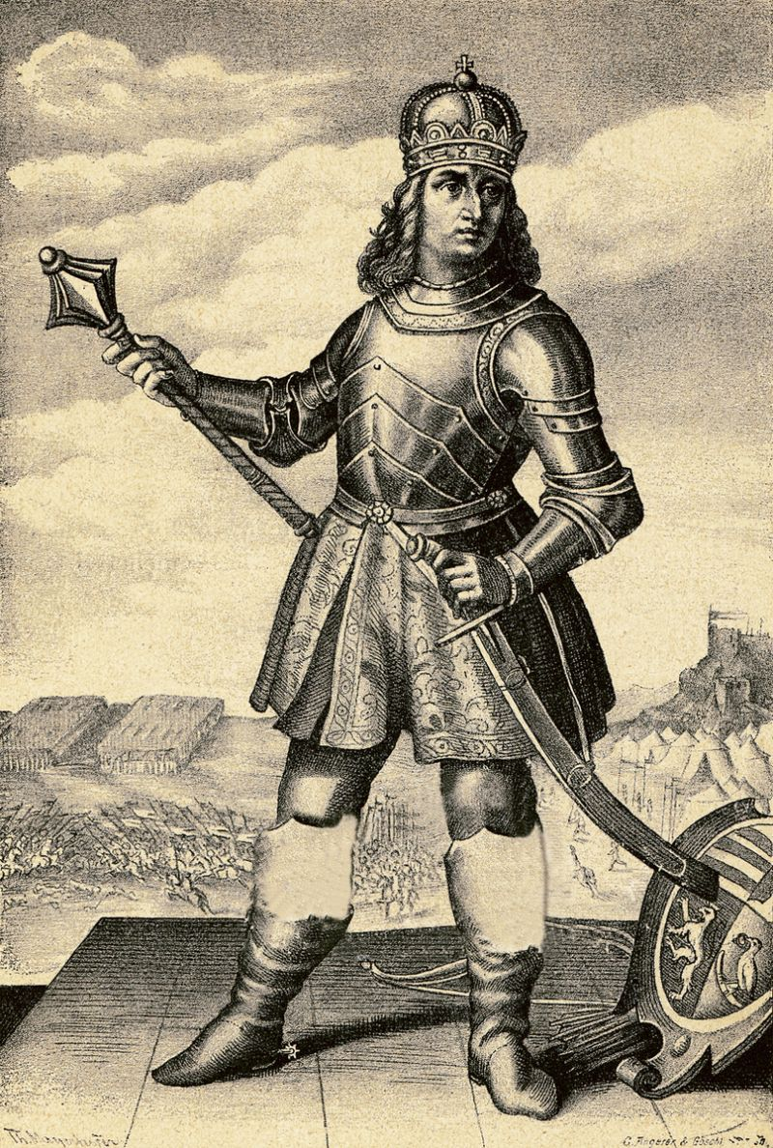
Naposledy sme si v rámci národných dejín hovorili...
Matej Korvín
z rodu Huňadyovcov
1458 – 1490
obrana južných hraníc Uhorska pred Turkami
Vladislav II. – „kráľ Dobre“
z rodu Jagelovcov
1490 - 1516
ustupoval šľachte, tým oslaboval svoju moc
za jeho vlády sa odohralo sedliacke aj banícke povstanie

Slide 3
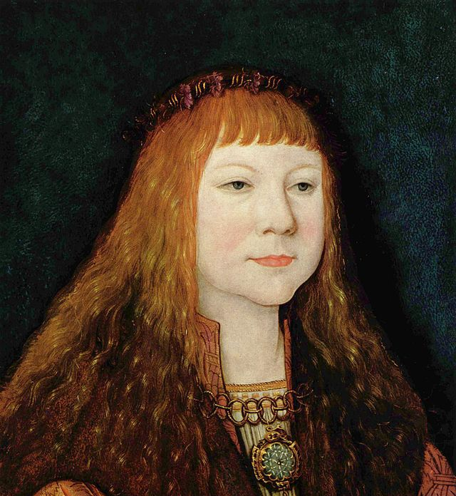
Na ceste k Moháču
Ľudovít II.
z rodu Jagelovcov
1516 - 1526
syn Vladislava II.
jeho výzvy na obranu krajiny šľachta nesplnila
utiekol z bojiska proti Turkom v r. 1526 pri Moháči
pri prechode cez rameno Dunaja spadol z koňa a utopil sa
Uhorsko zostalo bez panovníka

Slide 4
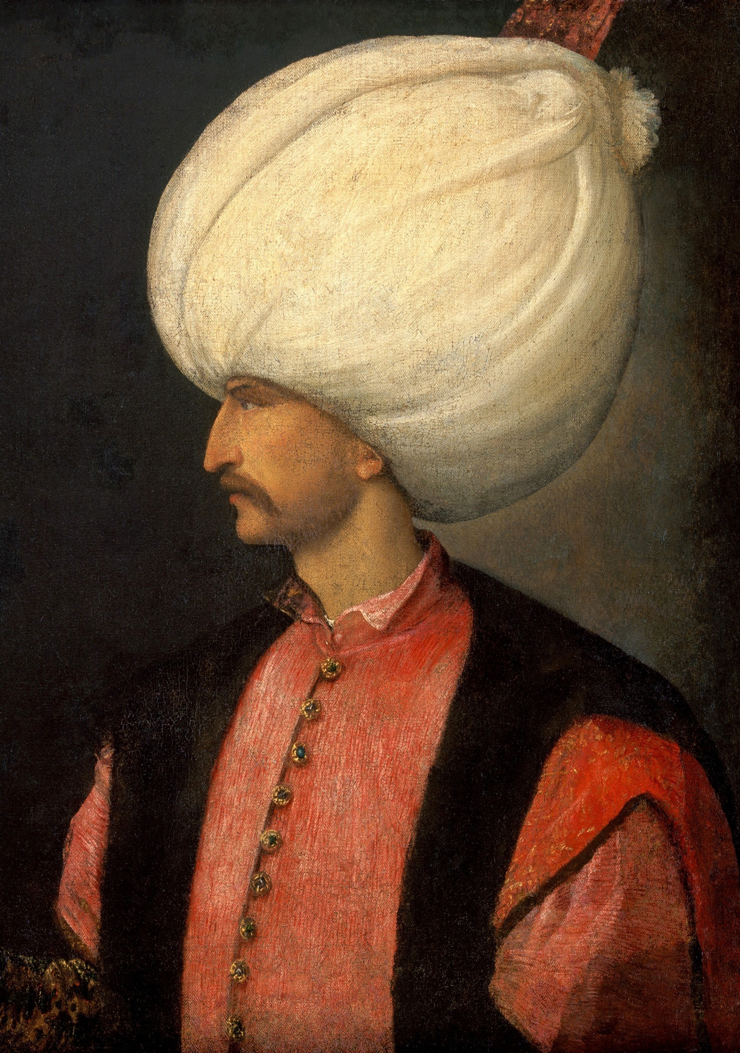
Bitka pri Moháči (1526)
uhorské (25 000) a turecké vojská (60 000) bojovali pri maďarskom meste Moháč
veľká porážka Uhorska, otvorila Turkom dvere do Uhorska
koniec rozkvetu Uhorského kráľovstva, ale aj koniec stredoveku
začiatok novoveku
Turecké vojsko: jazdci používali luky, kopije, šable, sekerky, mali vytrvalé a rýchle kone, pešiakov dopĺňalo delostrelectvo (žoldnieri). Na obr. vpravo turecký sultán Süleyman.

Slide 5
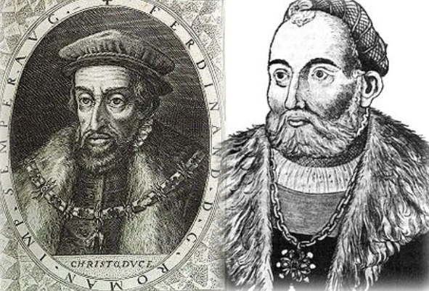
Bitka o trón
dvaja kandidáti:
rakúsky arcivojvoda Ferdinand Habsburský
sedmohradský knieža Ján Zápoľský
nakoniec sa dohodli na rozdelení Uhorska:
Ferdinand Habsburský: S a Z časť
Ján Zápoľský: V časť

Slide 6
Uhorsko: Habsburská monarchia
Turci
Sedmohradské kniežatstvo
Uhorské kráľovstvo - Habsburgovci

Slide 7
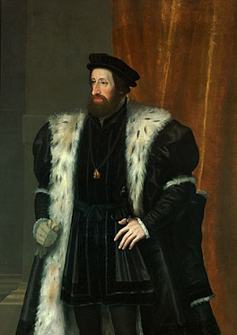
Habsburská monarchia
Ferdinandovi Habsburskému sa podarilo vytvoriť stredoeurópsku podunajskú monarchiu
snaha o centralizáciu a absolutizmus
tvorili ju: dnešné Rakúsko, Slovinsko, České a Uhorské kráľovstvo
hlavným mestom bola Viedeň
Habsburská monarchia zanikla až po 1. sv. vojne

Slide 8
Otestuj sa
Ktorého panovníka posmešne
nazývali „kráľ Dobre“ a prečo?
2. Koho synom bol Ľudovít II. Jagelovský?
V ktorom storočí vládol?
3. Aké vojská sa stretli v bitke pri Moháči?
Kedy sa odohrala?
4. Ako sa volá panovník, ktorý ušiel z bojiska
pri Moháči?
5. Ktorú udalosť pokladáme za koniec
stredoveku v Uhorsku?
6. Ktorí 2 muži bojovali o trón po smrti Ľudovíta II. Jagelovského? Ako si rozdelili Uhorsko?
7. Ako sa volal zakladateľ Habsburskej monarchie?
8.Ako sa volalo hlavné mesto Habsburskej monarchie?
9. Kedy sa rozpadla Habsburská monarchia?

Slide 9
Riešenie
Vladislava II. Jagelovského
Ľudovít II. Jagelovský, v 16. stor.
uhorské a turecké vojská, 1526
Ľudovít II. Jagelovský
bitku pri Moháči
Ferdinand Habsburský (S a Z časť) a Ján Zápoľský (V časť)
Ferdinand Habsburský
Viedeň
po 1. sv. vojne

Slide 10
Úlohy
Preštuduj si tému Moháčska katastrofa z učebnice dejepisu s. 78 – 80. Popozeraj si aj okraje.
Prejdi si prezentáciu.
Komu viac vyhovuje forma videa, môže pozrieť tu: https://www.youtube.com/watch?v=leLPc6teN70
Skús si urobiť stručné, ale výstižné poznámky.
Prerozprávaj tému vlastnými slovami.

